Slide 1
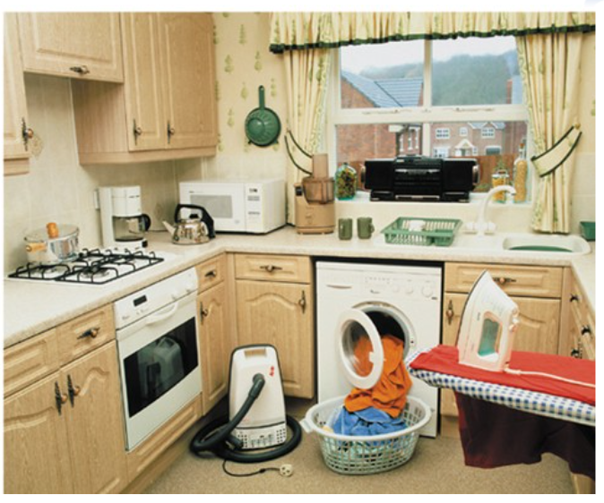
KHỞI ĐỘNG
Nhiệm vụ:
+ Quan sát bức tranh và gọi tên ít nhất 5 thiết bị điện mà em nhìn thấy.
+ Gọi tên dạng năng lượng được sử dụng khi các thiết bị đó hoạt động.
Hình thức: Trao đổi theo cặp
Thời gian: 2 phút.

Slide 2
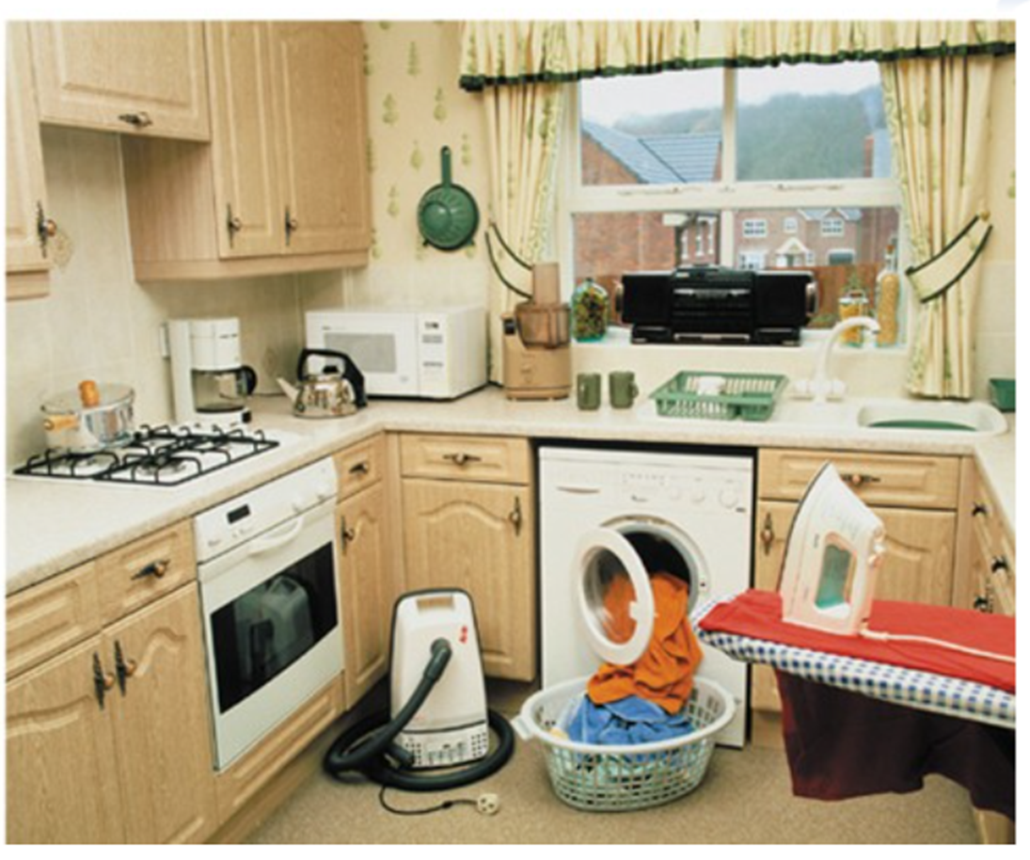
Thiết bị điện | Năng lượng sử dụng
Ấm điện | Nhiệt năng
Máy giặt | Động năng
Đài cassette | Năng lượng âm
Bàn Là | Nhiệt năng
Lò vi sóng | Nhiệt năng
(có ích)

Slide 3
Thiết bị điện | Năng lượng sử dụng
Ấm điện | Nhiệt năng
Máy giặt | Động năng
Đài cassette | Năng lượng âm
Bàn Là | Nhiệt năng
Lò vi sóng | Nhiệt năng
Năng lượng hao phí
(có ích)
Nhiệt năng, năng lượng âm
Nhiệt năng, năng lượng âm
Nhiệt năng
Nhiệt năng
Nhiệt năng, năng lượng âm

Slide 4

NĂNG LƯỢNG
HAO PHÍ

Slide 5
NĂNG LƯỢNG
Năng lượng hữu ích
Năng lượng hao phí
Là phần năng lượng ban đầu chuyển thành năng lượng theo đúng mục đích sử dụng
Là phần năng lượng ban đầu chuyển thành năng lượng không theo đúng mục đích sử dụng

Slide 6
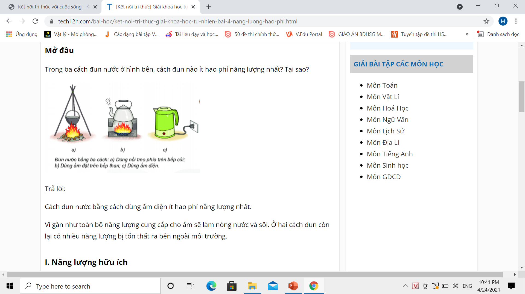
Trong việc đun nước như hình trên, năng lượng nào là hữu ích, năng lượng nào là hao phí ?
Trong ba cách đun nước trên, cách đun nào ít hao phí năng lượng nhất ? Tại sao?
a) Dùng nồi treo phía trên bếp củi
b) Dùng ấm đặt phía trên bếp than
c) Dùng ấm điện

Slide 7
Năng lượng hao phí thường xuất hiện ở dạng nào ?
Thiết bị điện | Năng lượng sử dụng
Ấm điện | Nhiệt năng
Máy giặt | Động năng
Đài cassette | Năng lượng âm
Bàn Là | Nhiệt năng
Lò vi sóng | Nhiệt năng
Năng lượng hao phí
(có ích)
Nhiệt năng, năng lượng âm
Nhiệt năng, năng lượng âm
Nhiệt năng
Nhiệt năng
Nhiệt năng, năng lượng âm

Slide 8
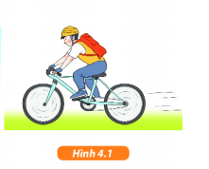
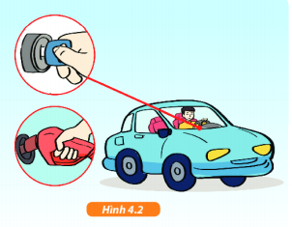
TÌM HIỂU NĂNG LƯỢNG HAO PHÍ TRONG MỘT SỐ
CHUYỂN ĐỘNG CƠ HỌC
Nhiệm vụ: Tìm hiểu dạng năng lượng hao phí khi đạp xe, khi ô tô chạy.
Hình thức: làm việc theo nhóm
Thời gian: 5 phút

Slide 9
TÌM HIỂU DẠNG NĂNG LƯỢNG HAO PHÍ KHI ĐẠP XE
Quan sát hình 4.1, mô tả một học sinh đang đi xe đạp.
a) Dự đoán xem ở bộ phận nào của xe đạp có thể xảy ra sự hao phí năng lượng nhiều nhất?
b) Dạng năng lượng nào là hữu ích, là hao phí đối với người và xe?

Slide 10
TÌM HIỂU DẠNG NĂNG LƯỢNG HAO PHÍ KHI Ô TÔ CHẠY
a) Nêu tên các dạng năng lượng có thể xuất hiện khi ô tô chuyển động trên đường.
b) Năng lượng có thể bị hao phí ở các bộ phận nào của ô tô khi nó chuyển động? Những hao phí này ảnh hưởng ra sao đến môi trường?

Slide 11
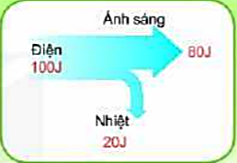
TÌM HIỂU VỀ SƠ ĐỒ NĂNG LƯỢNG
Ví dụ: Một bóng đèn LED được cung cấp 100J năng lượng điện, nó chuyển hóa thành 20J năng lượng nhiệt và 80J năng lượng ánh sáng.

Slide 12
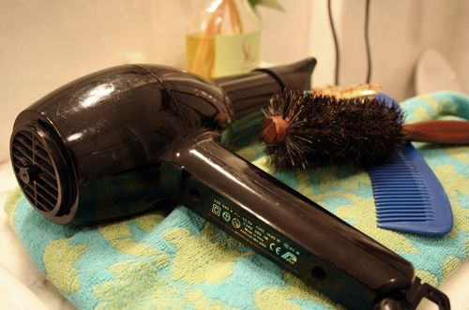
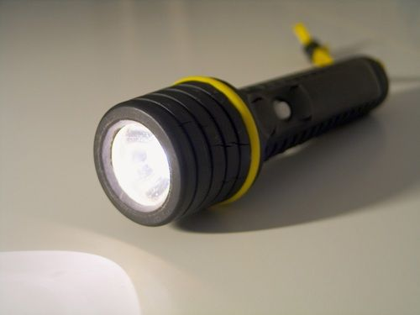
Đối với mỗi tình huống sau đây, hãy vẽ một sơ đồ năng lượng để hiển thị lượng năng lượng đầu vào, năng lượng hữu ích và năng lượng hao phí.
Một máy sấy tóc biến năng lượng 300J thành động năng 150J, nhiệt năng 100J và năng lượng âm 50J.
Một đèn pin điện chuyển 100J năng lượng điện thành 10J năng lượng ánh sáng và 90J năng lượng nhiệt.

Slide 13
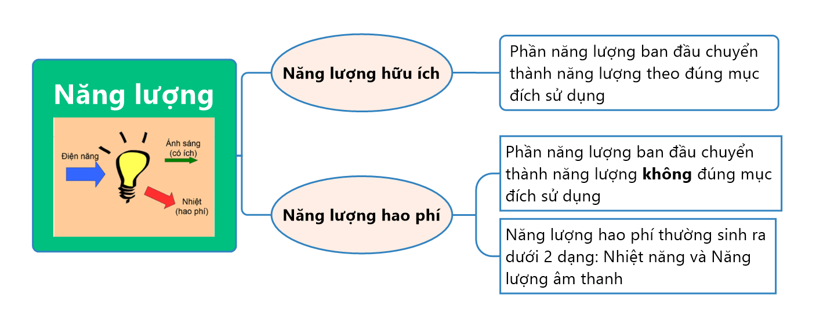

Slide 14
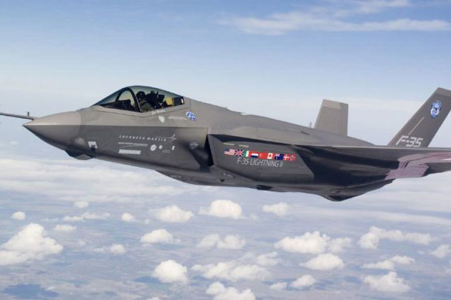
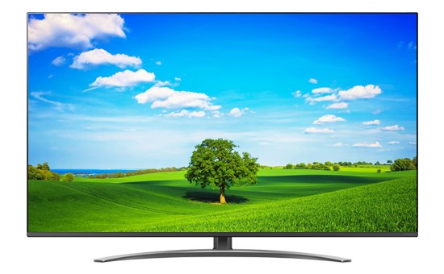
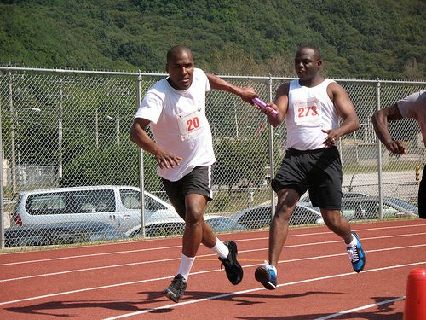
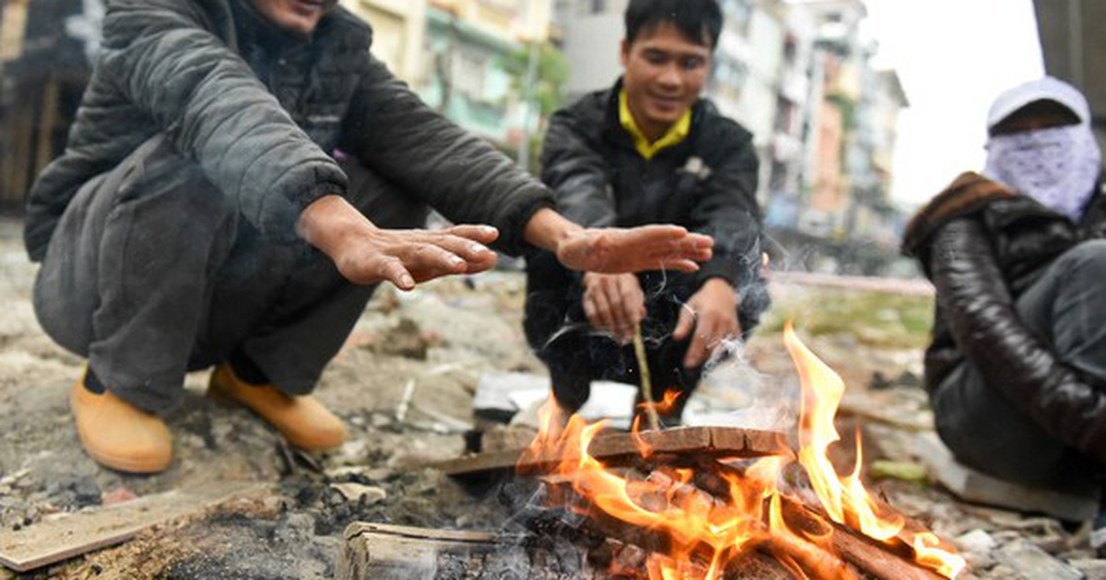
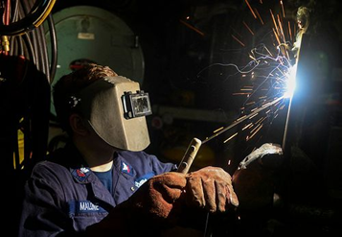
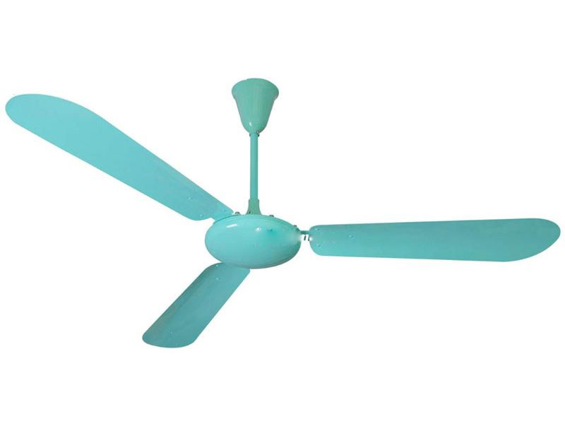
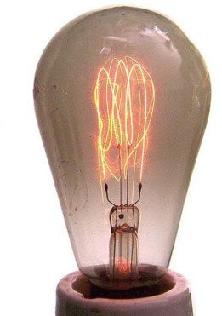
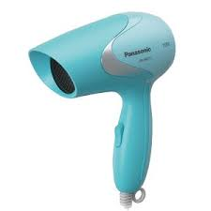
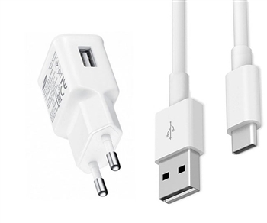

Nhiệm vụ: Hãy phân loại các thiết bị (hoạt động) theo tiêu chí: dạng năng lượng hao phí (nhiệt năng, âm thanh, ánh sáng).
Hình thức : Làm việc theo nhóm
Thời gian: 3 phút
LUYỆN TẬP
Máy bay phản lực
Tivi
VĐV đang chạy
Đốt củi
Hàn kim loại
Máy khoan
Bóng đèn
Máy sấy tóc
Sạc điện thoại
Quạt trần

Slide 15

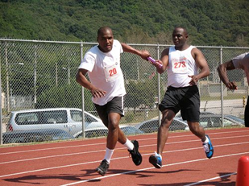
NL hao phí dạng nhiệt năng
NL hao phí dạng âm thanh
NL hao phí dạng ánh sáng

Slide 16
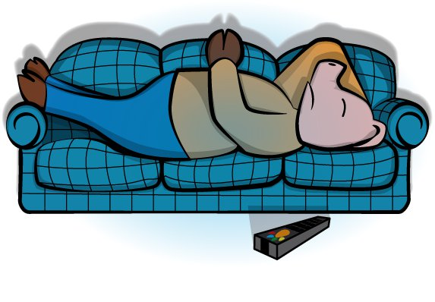
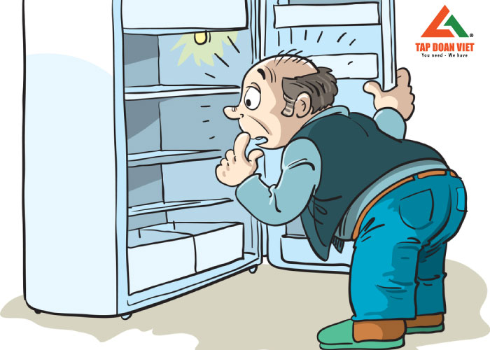


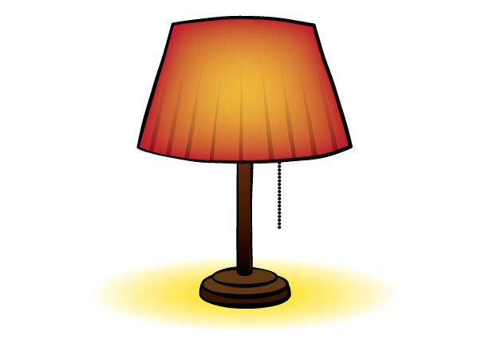

Hãy nêu các thói quen xấu thường ngày
gây hao phí năng lượng
LUYỆN TẬP
Dùng đèn sợi đốt
Bật tivi trong khi ngủ
Mở cửa tủ lạnh quá lâu
Không tắt đèn, quạt khi ra khỏi phòng
Sạc điện thoại, laptop khi đã đầy

Slide 17
VẬN DỤNG VỀ NHÀ
Nhiệm vụ: Sử dụng thông tin SGK trang 202, kết hợp với tìm kiếm thông tin trên mạng Internet để nêu lí do tại sao nên dùng đèn LED để thắp sáng thay cho đèn sợi đốt và đèn compact.
Hình thức : Làm báo cáo dạng poster, tập san, P.P….
Thời gian: 1 tuần

